Slide 1

Tento vzdělávací materiál vznikl v rámci projektu EU – peníze školám
Název projektu : Objevujeme svět kolem nás
Reg. číslo projektu: CZ.1.07/1.4.00/21.2040

Slide 2

Hypertext - cvičení 3

Slide 3
Zadání cvičení 3
Jsi prodejce automobilů a potřebuješ na internetové stránky svého autosalonu umístit odkaz , kde by si zájemci mohli prohlédnout nový model automobilu, který prodáváš.

Slide 4
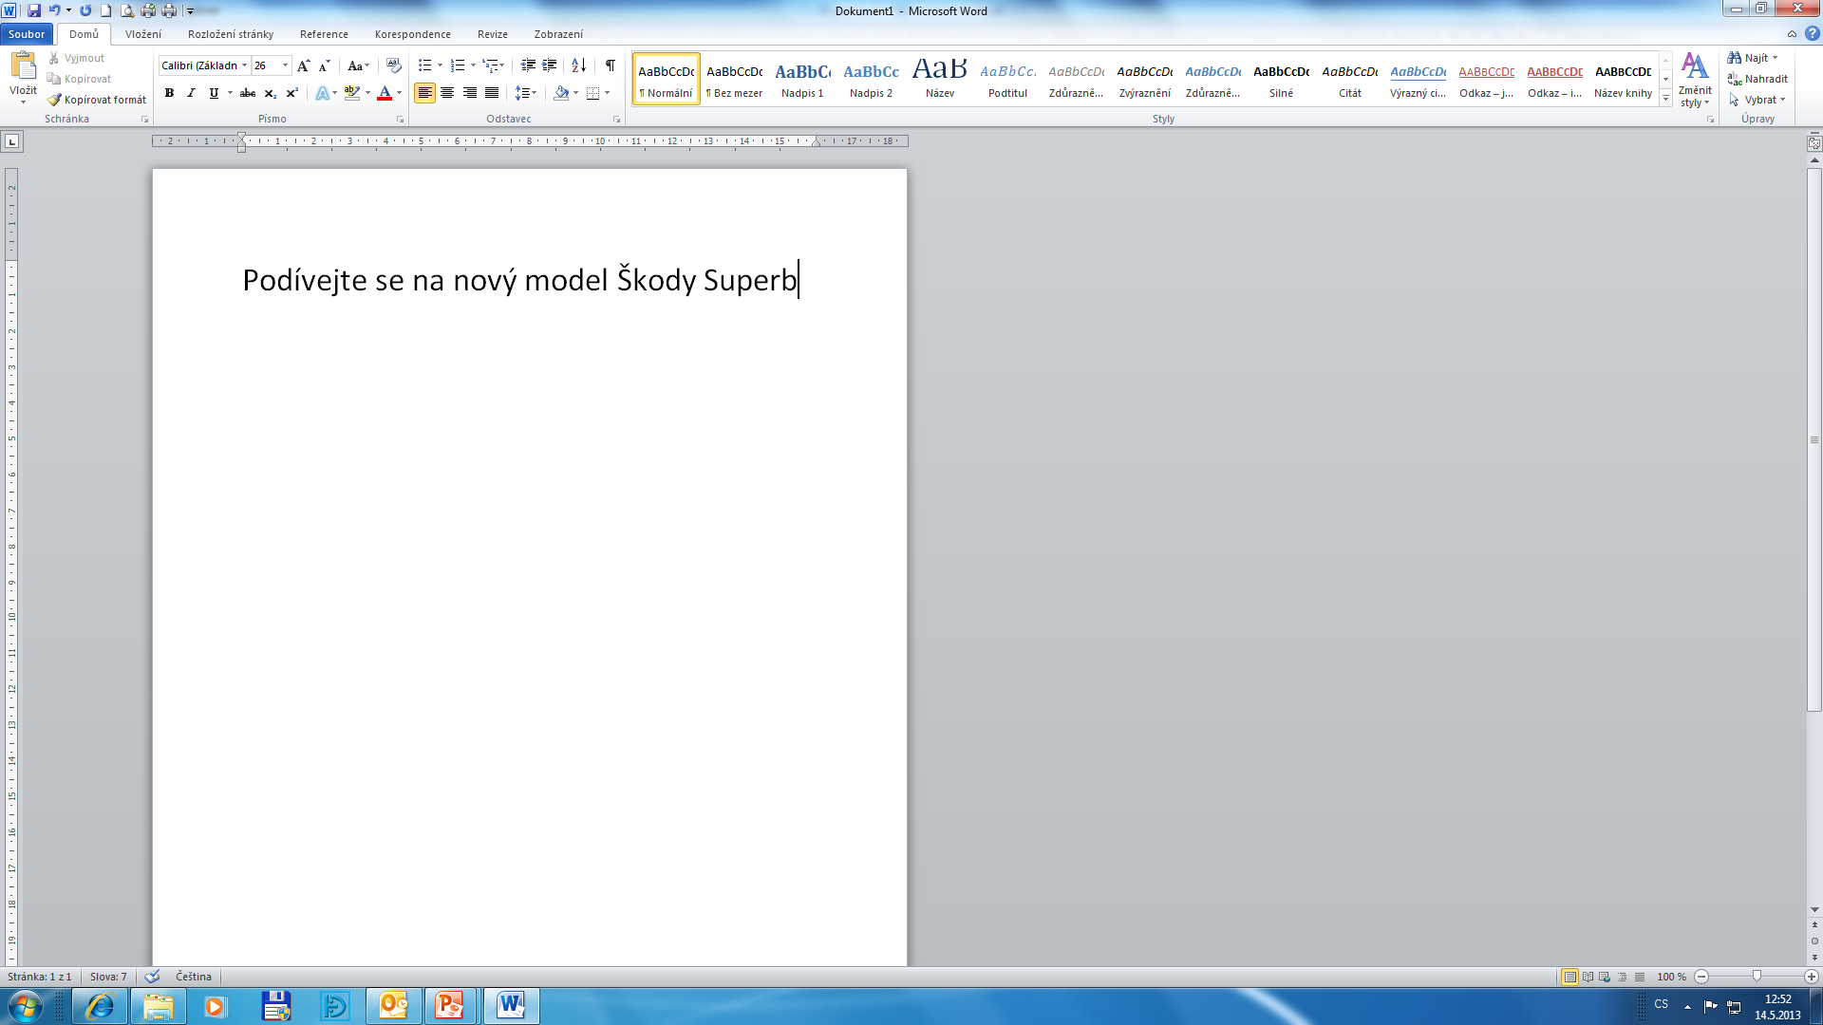
Otevři textový editor Word a napiš uvedený text. Dokument ulož pod názvem pokus.docx

Slide 5
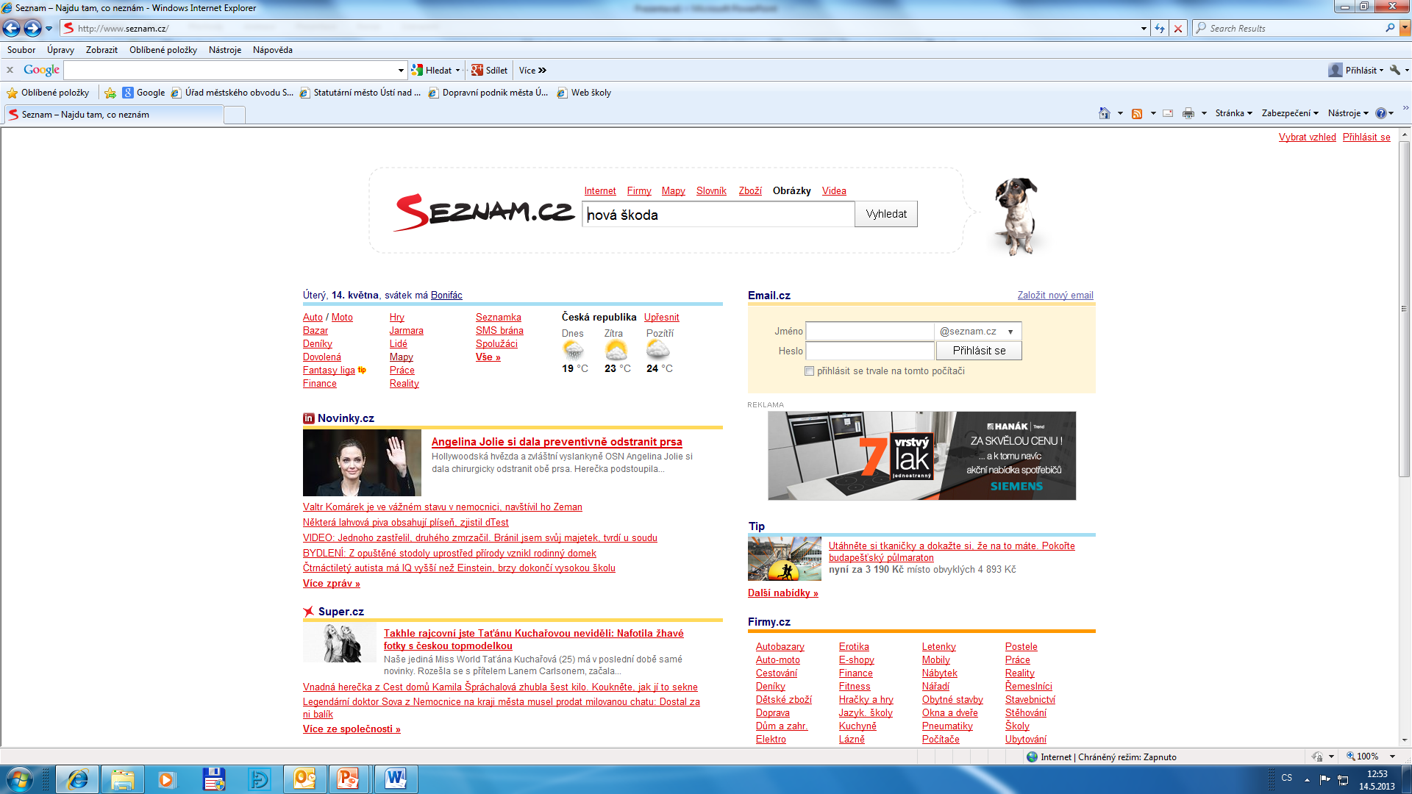
Do prohledávače napište „nová škoda“ a přepněte na vyhledávání v obrázcích

Slide 6
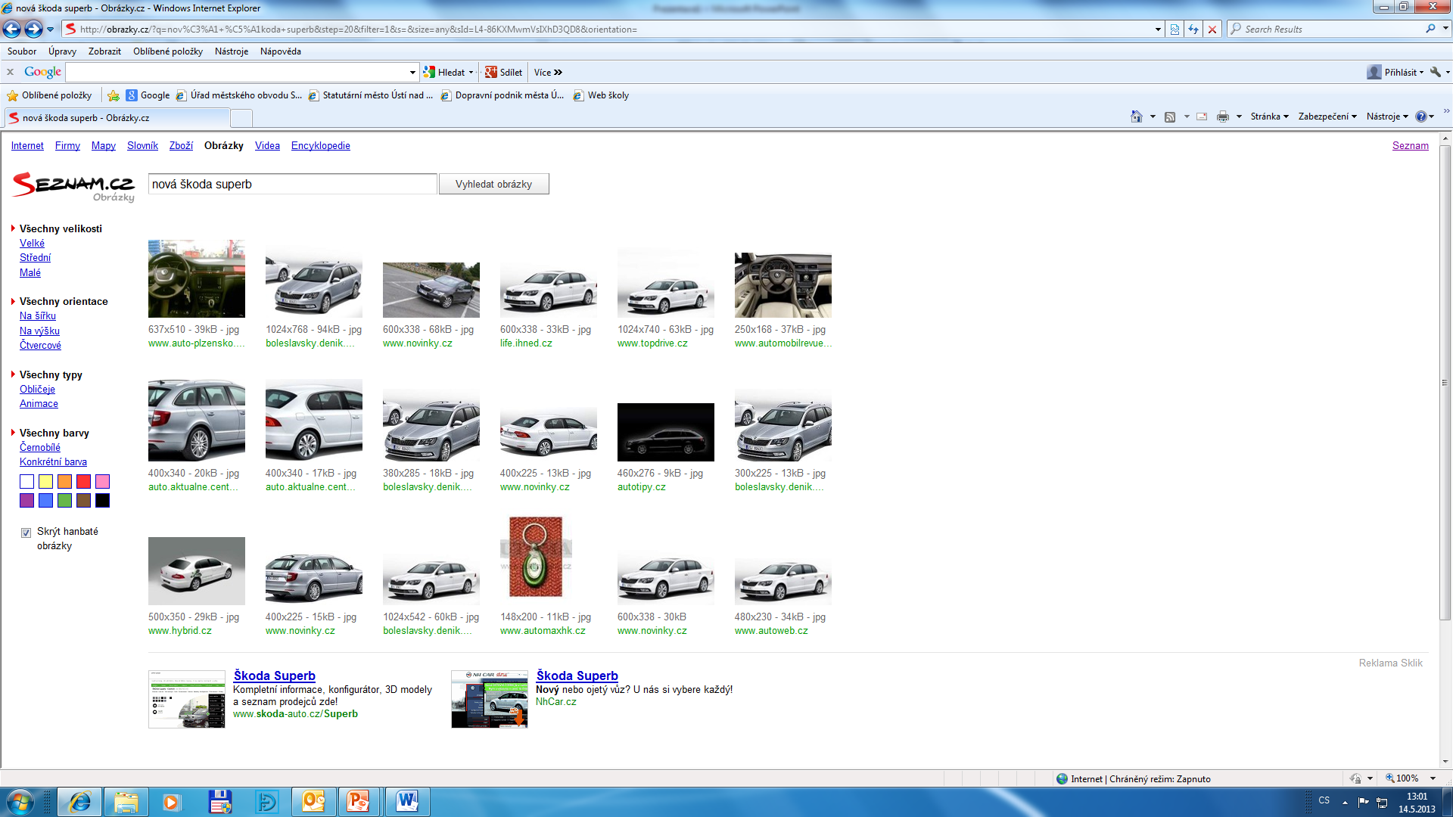
Zvolte například tento odkaz a otevřete ho

Slide 7
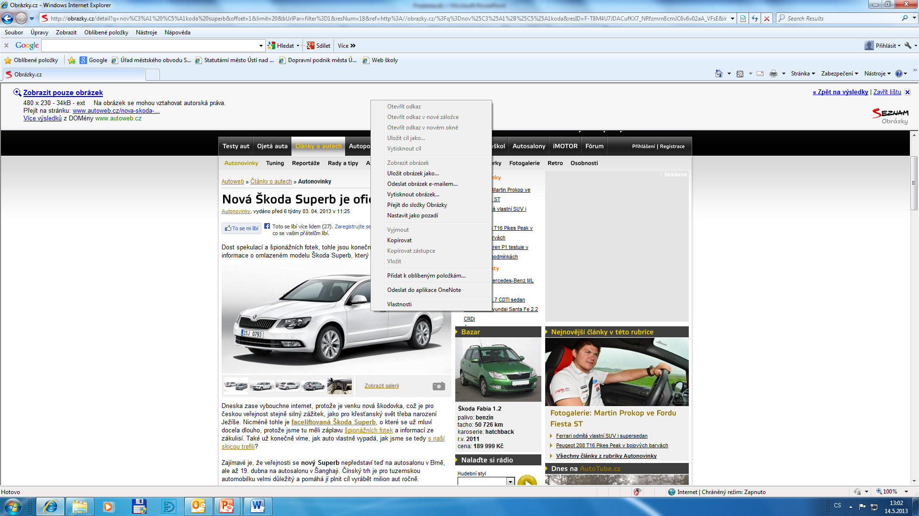
Uložte obrázek do počítače a pamatujte si jeho pojmenování

Slide 8
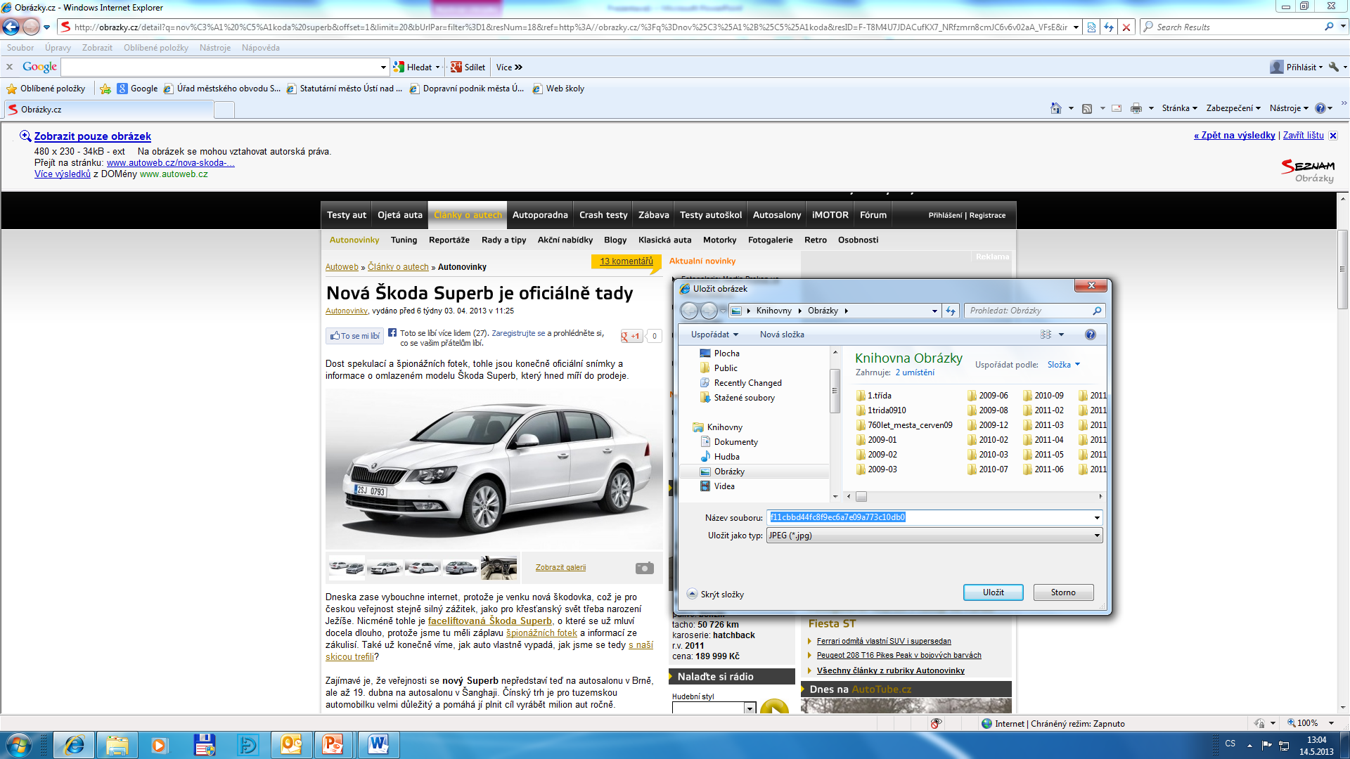
Eventuálně změňte jeho název na zapamatovatelnější

Slide 9
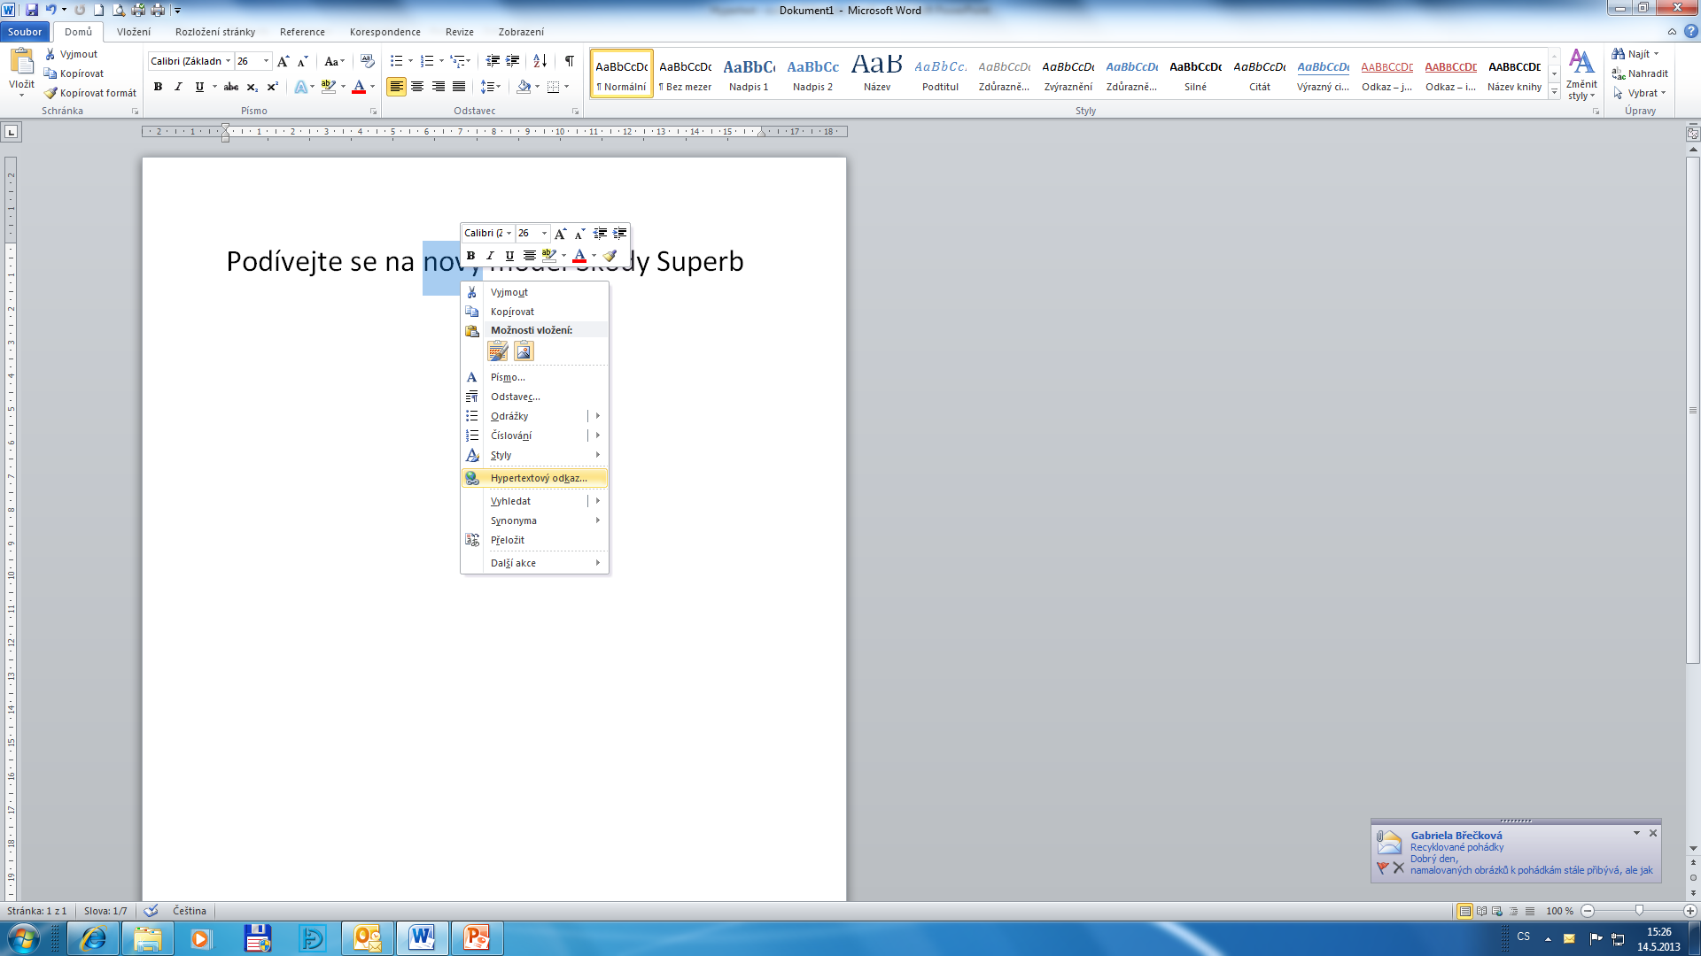
Nastavte hypertextový odkaz na slovo „nový“

Slide 10
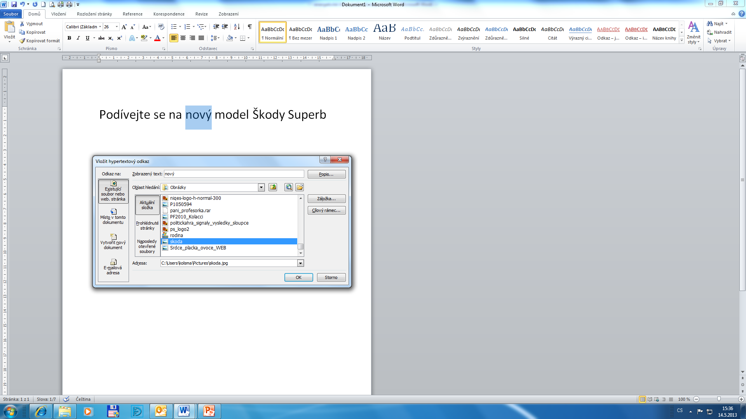
Najděte uložený obrázek automobilu

Slide 11
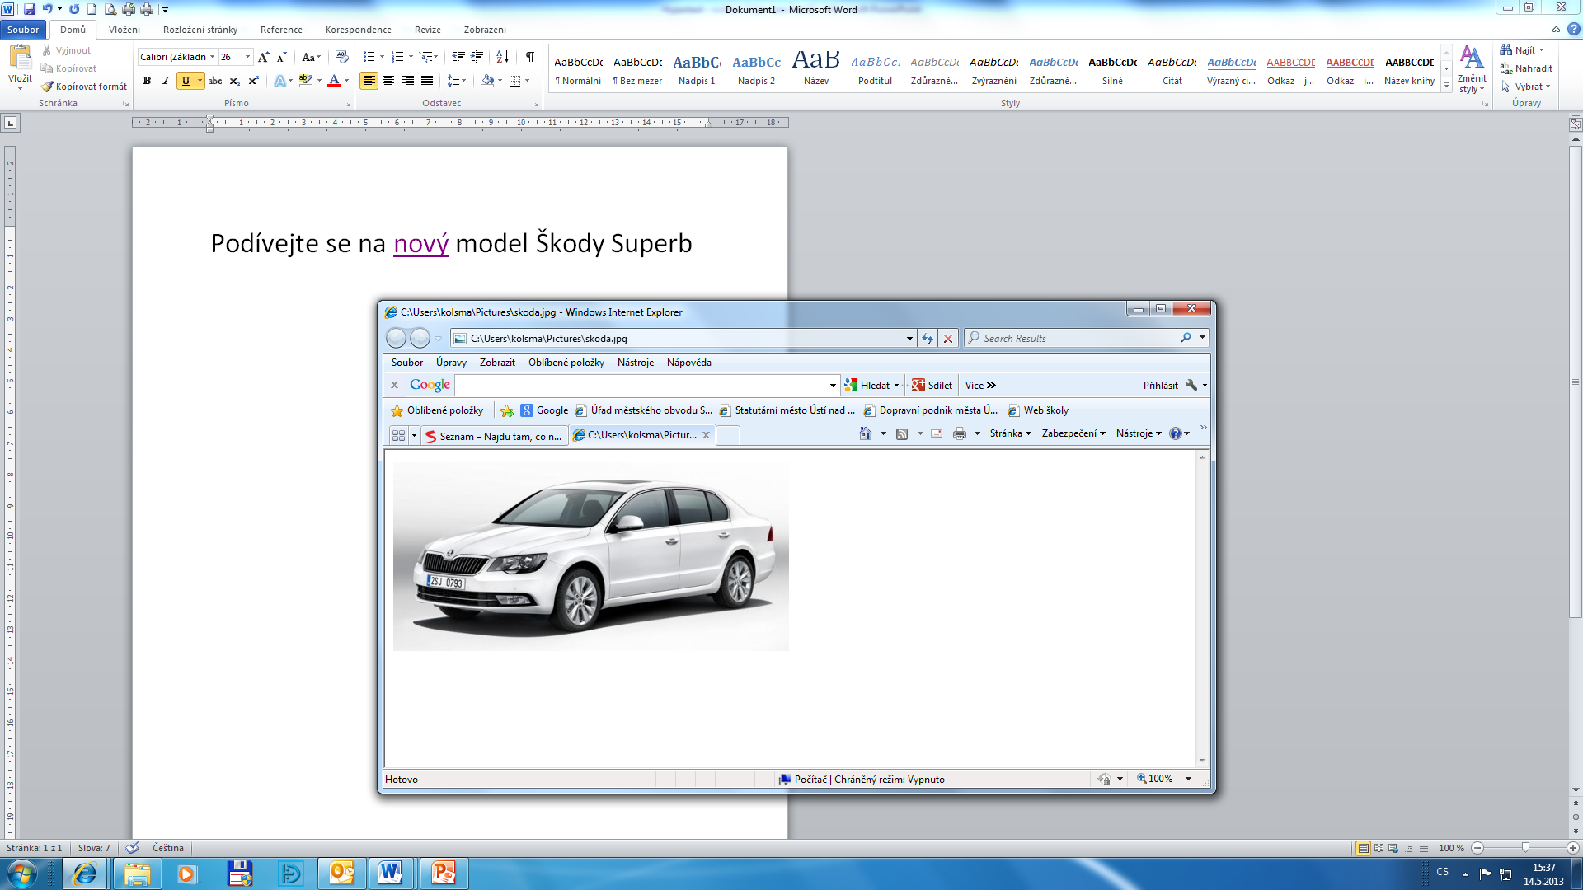
Výsledek cvičení

Slide 12
Název projektu : Objevujeme svět kolem nás
Reg. číslo projektu: CZ.1.07/1.4.00/21.2040
Autor : Mgr. Martin Kolský
Období vytvoření výukového materiálu : duben 2013
Vzdělávací obor : Informatika pro 7. ročník
Anotace : Prezentace má za úkol ukázat žákům postup při nastavování hypertextového odkazu z Wordu na jiný soubor.
Očekávaný výstup : Žák umí nastavit hypertextový odkaz z Wordu na jiný soubor.

